Slide 1


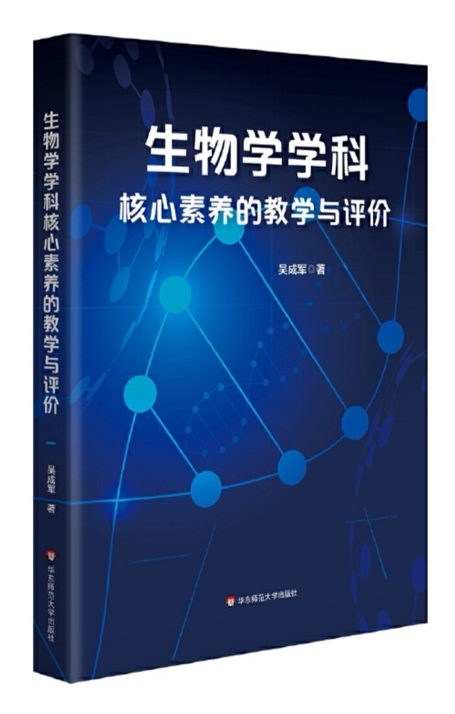


第二篇 基于生物学学科核心素养的教学
读
书
交
流
交流人：常海霞
2021.1.5

Slide 2
发展生物学学科核心素养的教学案例
教学策略和方法的运用
第五章
第三章
情境的作用和类型
第四章
目录

Slide 3
第一节情境在发展核心素养中的作用
P102
第三章情境的作用和类型
第二节生物学科中的情景类型
P107
第三节情境教学中应注意的问题
P118

Slide 4
第三章第一节情境在发展核心素养中的的作用
核心素养是指在相对复杂的情境中所表现出来的正确价值观念、必备品格和关键能力。强调选择真实情境，就是要促进学生在“真实情境中解决真实的问题，促进学生真实地发展。

Slide 5
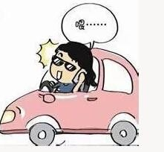
核心素养中最重要的是关键能力，而关键能力必须在真实的情境中，通过学生的思考、分析和探究等活动才能得到发展。（以关键驾驶能力的形成为例：必须在真实的环境中，通过开车练习才能做到珍爱生命、礼让行人。）
一、真实情境的重要作用
教学情境和知识的关系就像汤和盐的关系。盐需要溶入汤中才能被吸收，而知识则需要融入情境中，才能显示出活力和美感。因此，创设真实情境的目的，就是希望学生能够从复杂的现实情境中去获取知识，能够整理和概括信息。通过情境，让学习与生活联系起来，以生动有趣的情境来引起学习的兴趣，从而让学生感受到学习的快乐。

Slide 6
二、虚拟情境和真实情境
如《拒绝毒品》以动画《原罪》导入，体现毒品带来的家破人亡，妻离子散。
虚拟情境：微课、动画、电影、虚拟现实
在《基因指导蛋白质的合成》中使用了电影《侏罗纪公园》的片段
真实情境：来源于学生的生活、学习和实践；科学实验和科学探究；科学史
真实情境
真实情境的要素;时间、地点、事件、问题
如以科学史《青霉素的发现》作为情境，分析总结科学探究的一般步骤

Slide 7

创设情境需要注意以下方面：有趣、真实、富有启发性
1.教学情境必须针对教学目标、教学内容有针对性地创设，最好与本节重要概念联系起来。
2.情境包括的问题具有一定的思维含量。
3.情境中的问题不宜过难或过易。
4.情境中的事例要鲜明、突出，具有一定的趣味性

Slide 8
第三章第二节生物学科中的情境类型
激发性情境：模型、故事、角色扮演活动、表演
一、根据教学目标或情境的作用分类
解释性情境：模型、类比、科学实验
探究性情境：具体现象、探究实验、科学研究故事
以日常生活创设情境：
以社会问题创设情境：
以科学家的故事或科学史创设情境：
二、根据创设情境的选材来源分类
以科学研究过程和结果创设情境：
以科学实验创设情境：
以图像、视频、动画和微课创设情境：
以学生的认知冲突创设情境：
以中国传统文化创设情境：

Slide 9
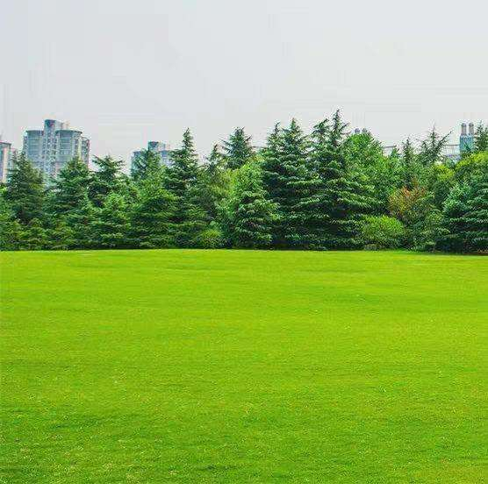
举例：创设情境
小草偷偷地从土里钻出来，嫩嫩的，绿绿的。园子里，田野里，瞧去，一大片一大片满是的。

Slide 10
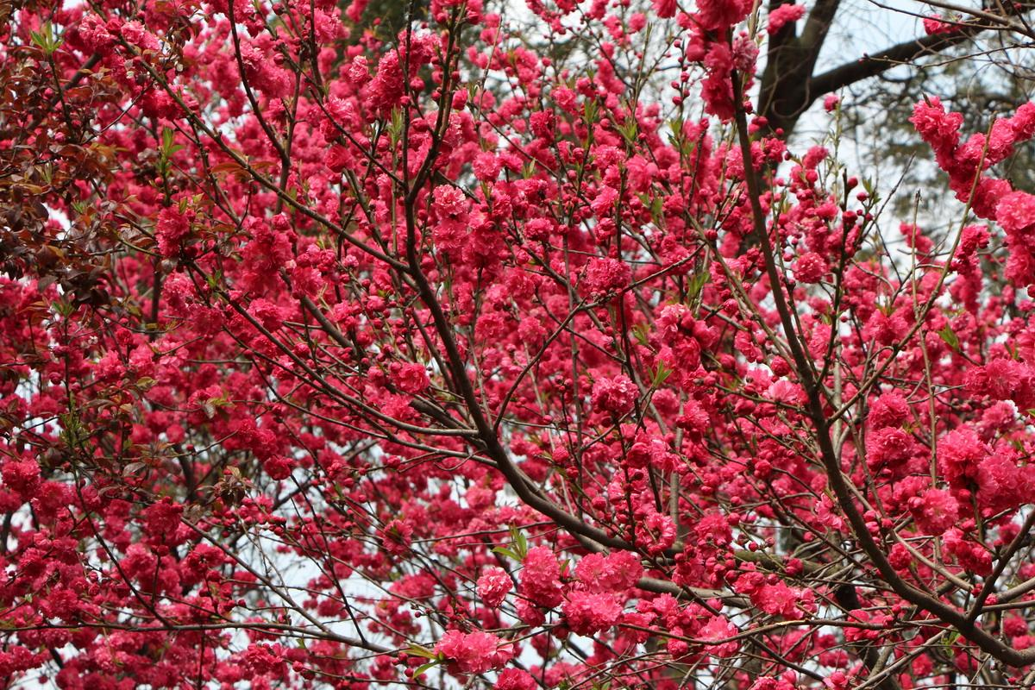
桃树、杏树、梨树，你不让我，我不让你，都开满了花赶趟儿。红的像火，粉的像霞，白的像雪。

Slide 11
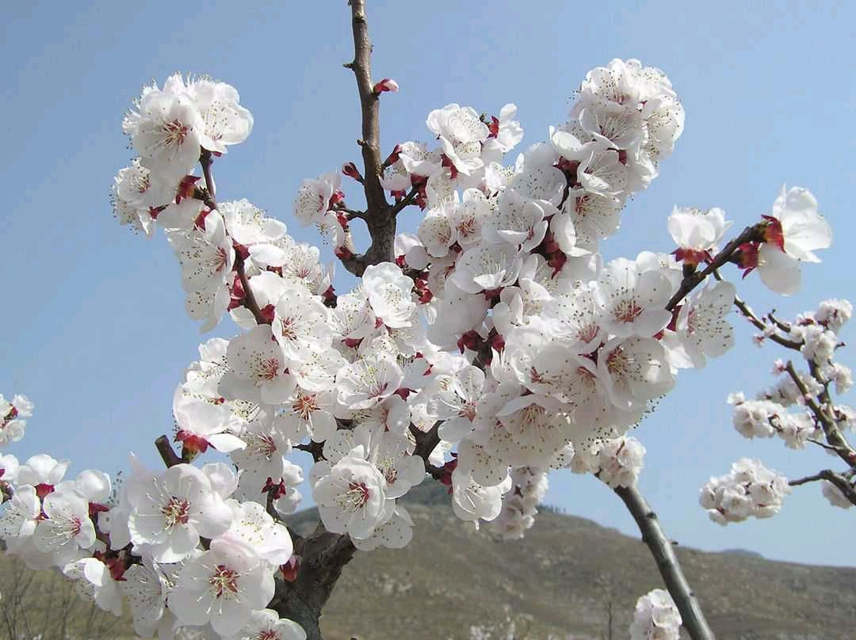

Slide 12


Slide 13


Slide 14

叶子为什么这么绿，花儿为什么这样红?

Slide 15
举例：创设情境
动物运动的形式和能量供应
生物的多样性

Slide 16
第三章第三节情境教学中应注意的问题
一、建构重要概念需要创设情境：
并不是所有的教学内容都需要创设情境。
学习概念是生物学课堂的重要内容，概念获得的主要方式是通过建构。一般认为，建构重要概念需要创设情境。
创设的情境尽可能地贯穿于整个教学活动中，一方面体现学习内容的内在逻辑和递进关系，另一方面可让学生的学习具有连贯性，思维上具有连续性和递进性，有利于深度学习。
二、注意情境的连续性
1.情境本身具有丰富的内涵，情境单一不足以在后续的学习中再次利用。
注意的问题：
2.清静的出现顺序具有逻辑性，既学习相关内容时，相应的情境及时出现。
3.连续的情境应结合学生的已有知识，使情境具有验证问题或解决问题的特性

Slide 17

举例：情境的连续性《蛋白质是生命活动的主要承担者》
情景1
认识手术缝合线（胶原蛋白）蛋白质特性
情景2
认识胶原蛋白结构的多样性
情境3
再次认识胶原蛋白的特性，从而认识蛋白质的特性

Slide 18
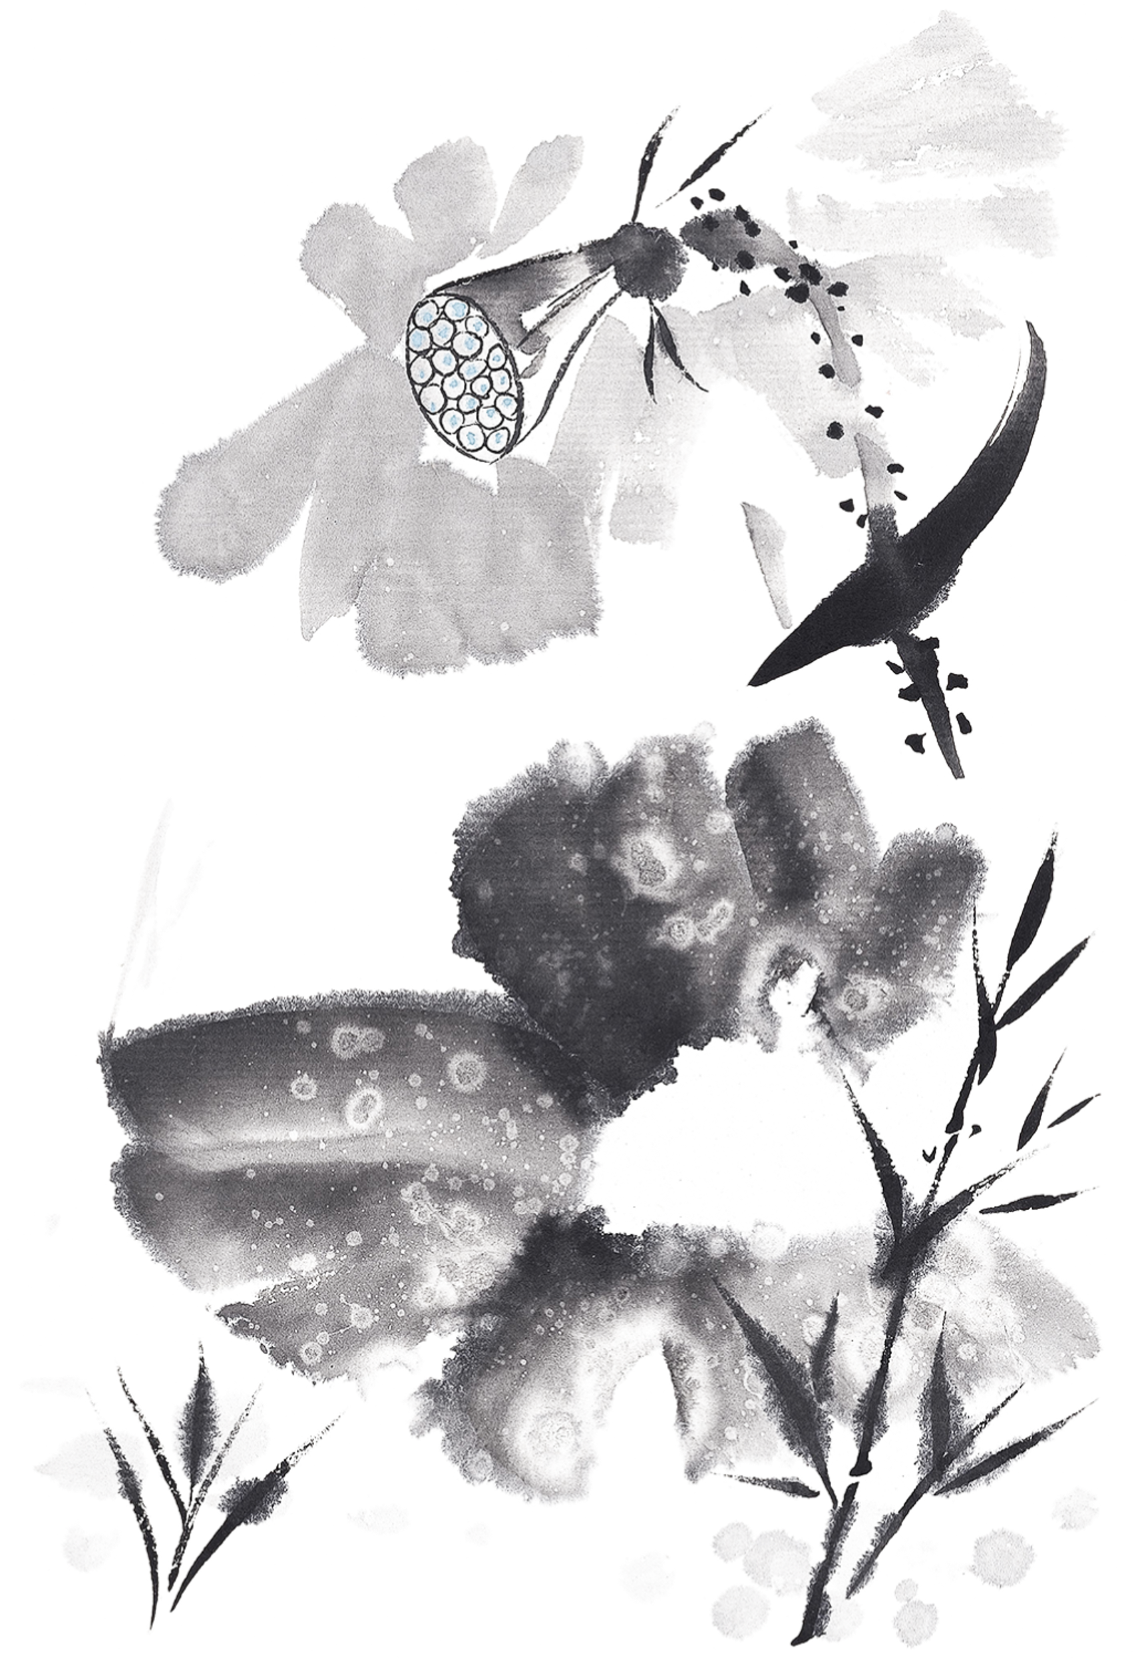
举例：情境的连续性
七上：《植物细胞的结构和功能》

Slide 19
叶子为什么这么绿，花儿为什么这样红?

Slide 20
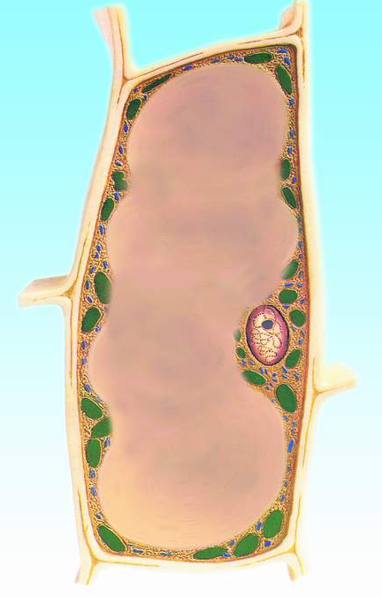
叶子为什么这么绿，花儿为什么这样红?请根据植物细胞的结构进行解释。
细胞壁
细胞膜
液泡
细胞核
细胞质
线粒体
叶绿体
图3-2 植物细胞的结构和功能示意图

Slide 21
课后拓展
制作一个你熟悉的植物细胞的立体模型（体现出“花儿为什么这么红，叶子为什么这么绿”）

Slide 22
第四章教学策略和方法的运用
什么样的教学策略和方法可以达到发展核心素养的教学目标？

Slide 23
第四章教学策略和方法的运用
第一节建构概念策略
第二节问题驱动策略
第三节模型建构策略
第四节实验探究策略
Notes:
更多精美模板欢迎访问 WWW.33PPT.COM

Slide 24
第四章第一节建构概念策略
建构概念的本质是习得概念和训练学生的思维能力。

Slide 25
建构概念需要例证支撑
如生态系统的概念
典型的事例
例证法：呈现概念-举事例证明或说明概念正确性（适合简单的概念）
建构法：事例（情境）—提出问题—讨论分析、推理、归纳、综合—概括出概念 （适合比较抽象，教学目标定位高的重要概念）
建构概念需要运用多种科学方法
建构概念策略
观察、实验、调查、比较、分类、归纳、演绎、分析与综合
获取感性材料
对感性材料的加工处理
训练学生的思维能力是建构概念的重要任务
思维分类有许多方法

Slide 26
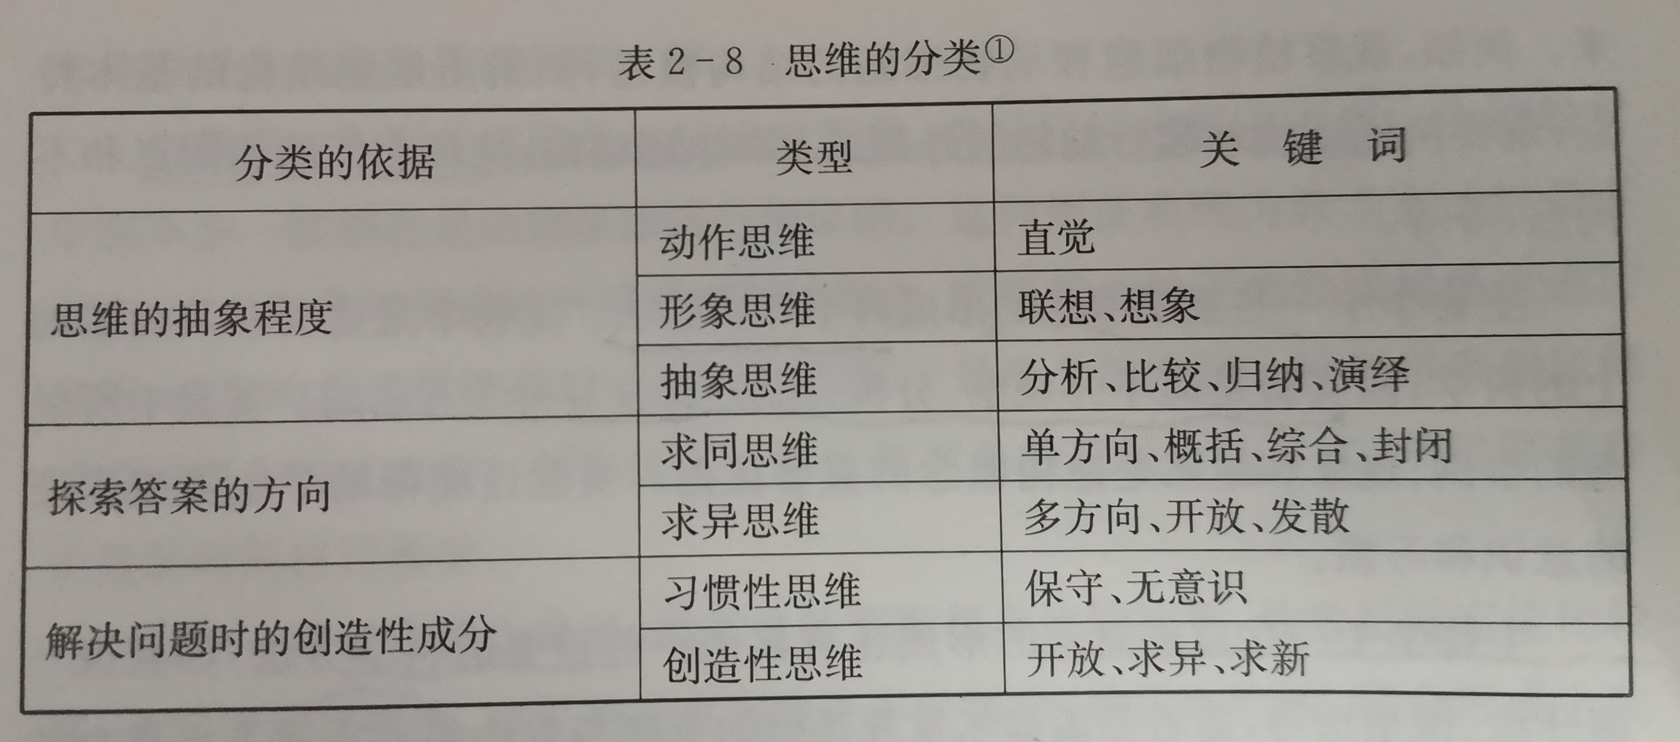
求同：归纳总结出共同特征或相同点
求异：比较二者的区别或不同点

Slide 27
从思维的方向分类
举例：植物细胞的结构
逆向思维
正向思维
从个别到一般（适合概念的建构)
逻辑思维
发散思维
横向思维
举一反三（适合概念的迁移和应用）

Slide 28
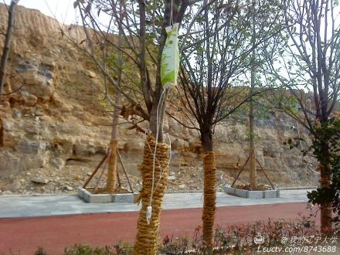
举例：横向思维
给刚移栽的绿化树木，补充水和无机盐，以提高成活率，“挂吊瓶”的针头应插入茎的（ ）
A 分生组织 B 机械组织 C 导管 D 筛管

Slide 29
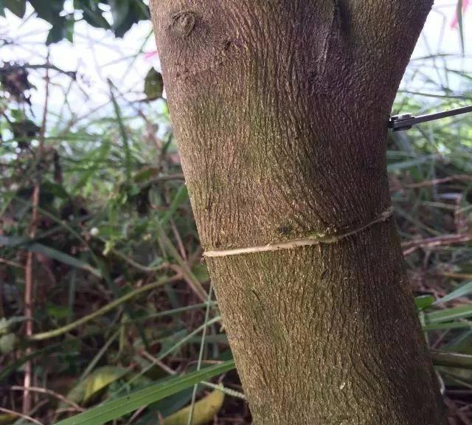
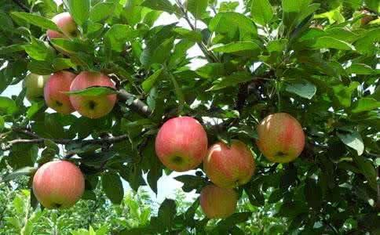
举例：横向思维
“人要脸，树要皮”，为了提高果实产量和品质，为什么要对果树进行适当的环割？

Slide 30
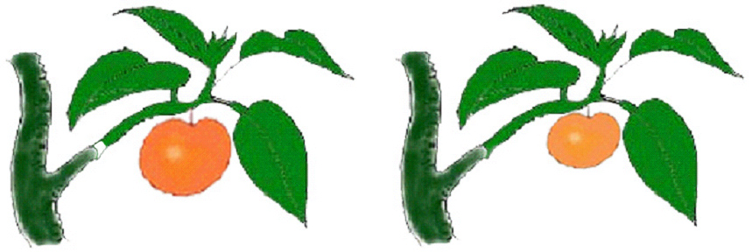
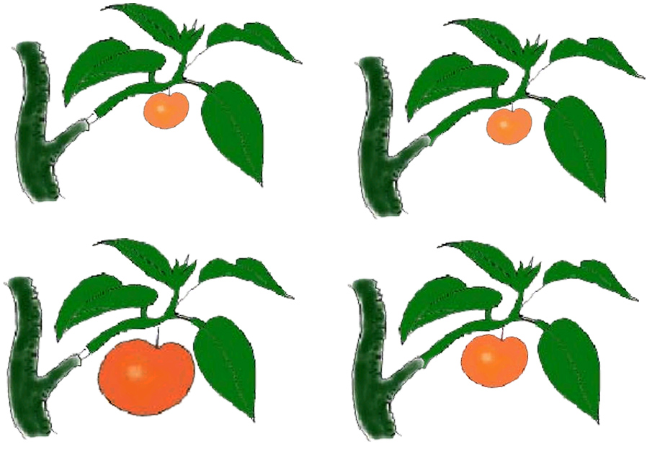
下列两个枝条上同样大小的果实，生长一段时间后，大小会出现不同吗？如果不同，哪个大一些？请说明理由。
树皮被环割
正常枝条

Slide 31
第四章第二节问题驱动策略

Slide 32
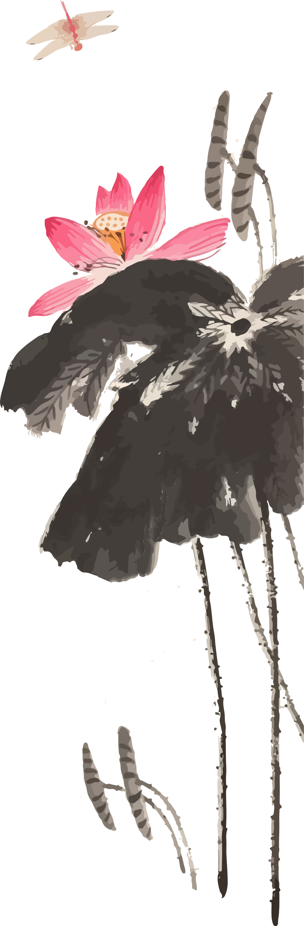

一、设计问题的作用
提出问题----解决问题
提问的作用：
1.激发兴趣，吸引学生的注意力。
2.帮助学生深入理解知识。
3.提升学生思维。
4.巩固诊断和督学。
5.让学生体验成功的快乐。

Slide 33

举例：植物蒸腾作用的意义
一株玉米从苗到结实的一生中，大约要消耗200kg以上的水，大致情况如下表所示：
植物吸入体内的水分，只有1%左右真正用于各种生理过程和保留在植物体内，而99%左右的水分却被蒸腾掉了。
生长期中总吸水量 | 204228g | 100%
作为组成成分的水 | 1872g | 0.29%
维持生理过程的水 | 250g | 0.12%
 |  | 98.98%
？
蒸腾消耗的水
202106g

Slide 34
植物的一生需要吸入大量的水分，但只有1%左右真正用于各种生理过程和保留在植物体内，而99%左右的水分却被蒸腾掉了。
？
质
疑
1
植物为什么需要吸收那么多的水呢?

Slide 35
请你结合下列问题概括蒸腾作用对植物自身的意义
1.“用吸管喝奶茶”是否需要吸力？植物的蒸腾作用使水从低处流向高处，是否也需要力？用吸管喝到了什么？植物通过蒸腾作用得到了什么？
2.夏天洗澡后，人们会感到凉爽，植物的蒸腾作用是否也有类似的作用？
植物通过蒸腾作用促进了根对水的吸收 及水在植物体内的运输，同时也促进了溶解在水中的无机盐的运输。
蒸腾作用降低了叶片表面的温度，避免因强烈阳光的照射而灼伤叶片。

Slide 36
植物的一生需要吸入大量的水分，但只有1%左右真正用于各种生理过程和保留在植物体内，而99%左右的水分却被蒸腾掉了。
？
质
疑
2
植物吸收的水分中大约99%到哪里去了?
生物圈的水循环

Slide 37
请同学欣赏动画，说一说植物的蒸腾作用在水循环中起到怎样的作用？

Slide 38
二、设计问题驱动教学的原则
（一）指向教学目标 （问题驱动）
（二）注重问题的逻辑性
（三）略高于学生已有的认知
（四）问题要真实和科学
Notes:
更多精美模板欢迎访问 WWW.33PPT.COM

Slide 39
第十五章 第一节 生物多样性
常州市新北区吕墅中学
於剑
2020.12.3

Slide 40
两个问题：
（一）指向教学目标
1、导致云南-世界的蜘蛛如此多样的关键因素是什么？
2、同为毛蜘蛛，为什么会有显著差异，表现出多样性？
（二）注重问题的逻辑性
（三）略高于学生已有的认知
（四）问题要真实和科学

Slide 41
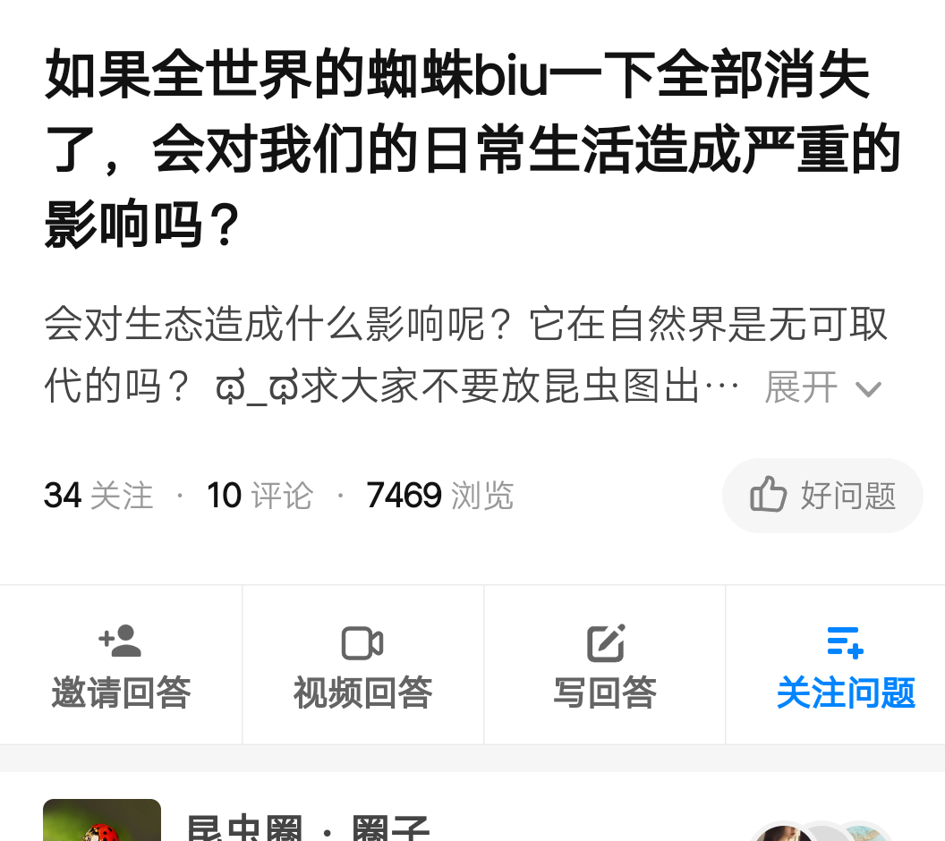
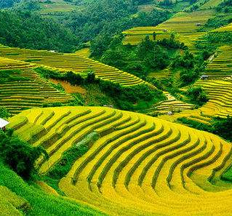


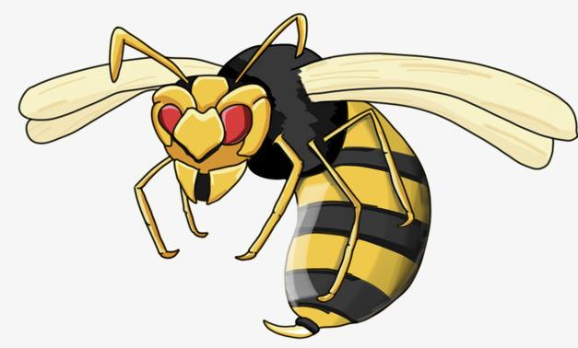
生态价值：
间接价值
农作物→粉蝶 → 蜘蛛 →大黄蜂

Slide 42
第四章第三节模型建构策略
模型:为了某种特定的目的而对认识对象（原型）所作的一种简化的、概括性的描述。
模型建构：利用各种材料、符号、文字或数学式等，把抽象或不易观察的事物概括描述出来的一种活动。
在生物学教学中，模型建构就是指用一定的物质形式或思维形式构建各种生物模型，使得生命现象和生命活动规律具体化和抽象化，以帮助学生理解生命活动规律。

Slide 43
生物学科中的模型：
概念模型
物理模型
数学模型
模拟对象的复制品，经过抽象后又具体化的复制品
数学公式模型
曲线模型

Slide 44
物理模型
一、物理模型及其建构策略
建立物理模型
建构物理模型的策略
模型建构策略
运用物理模型认识客观事物
数学模型及其类型
二、数学模型及其建构策略
建构数学模型的策略
举例：建构种群增长的数学模型
举例：食物链中捕食者和被捕食者之间关系的数学曲线模型

Slide 45
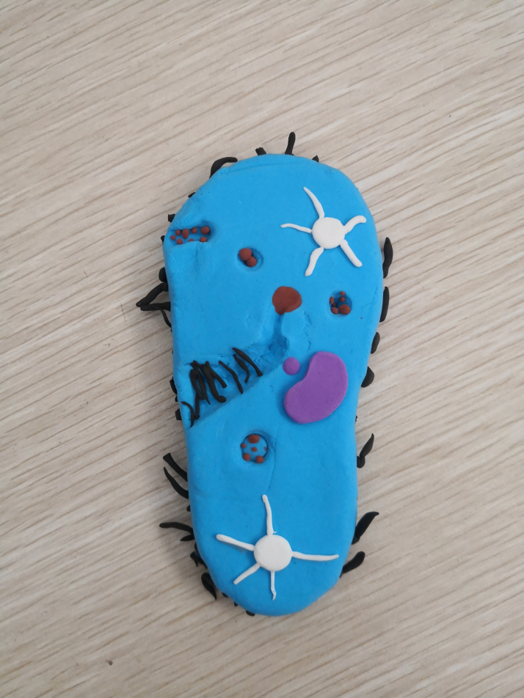
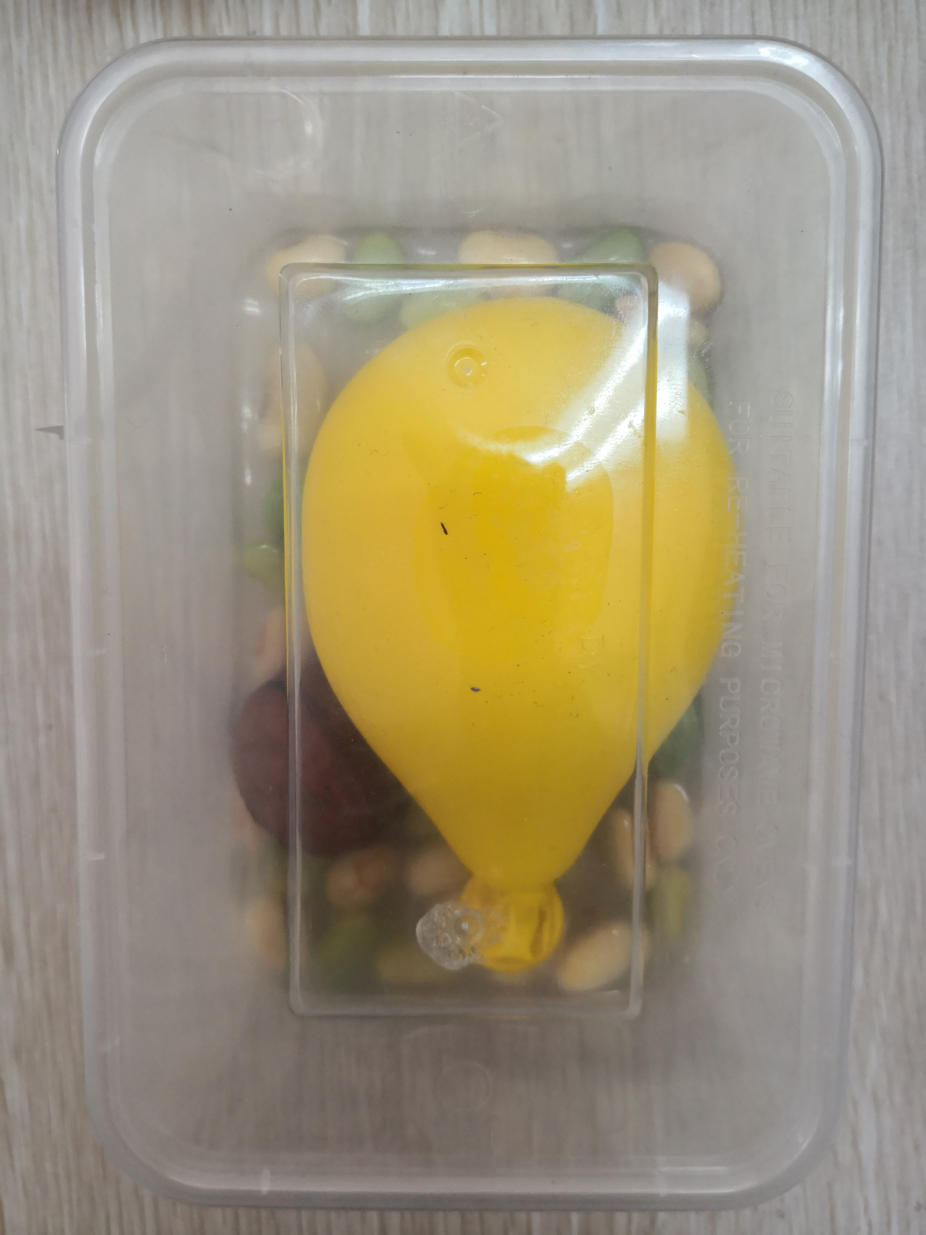
举例：物理模型

Slide 46
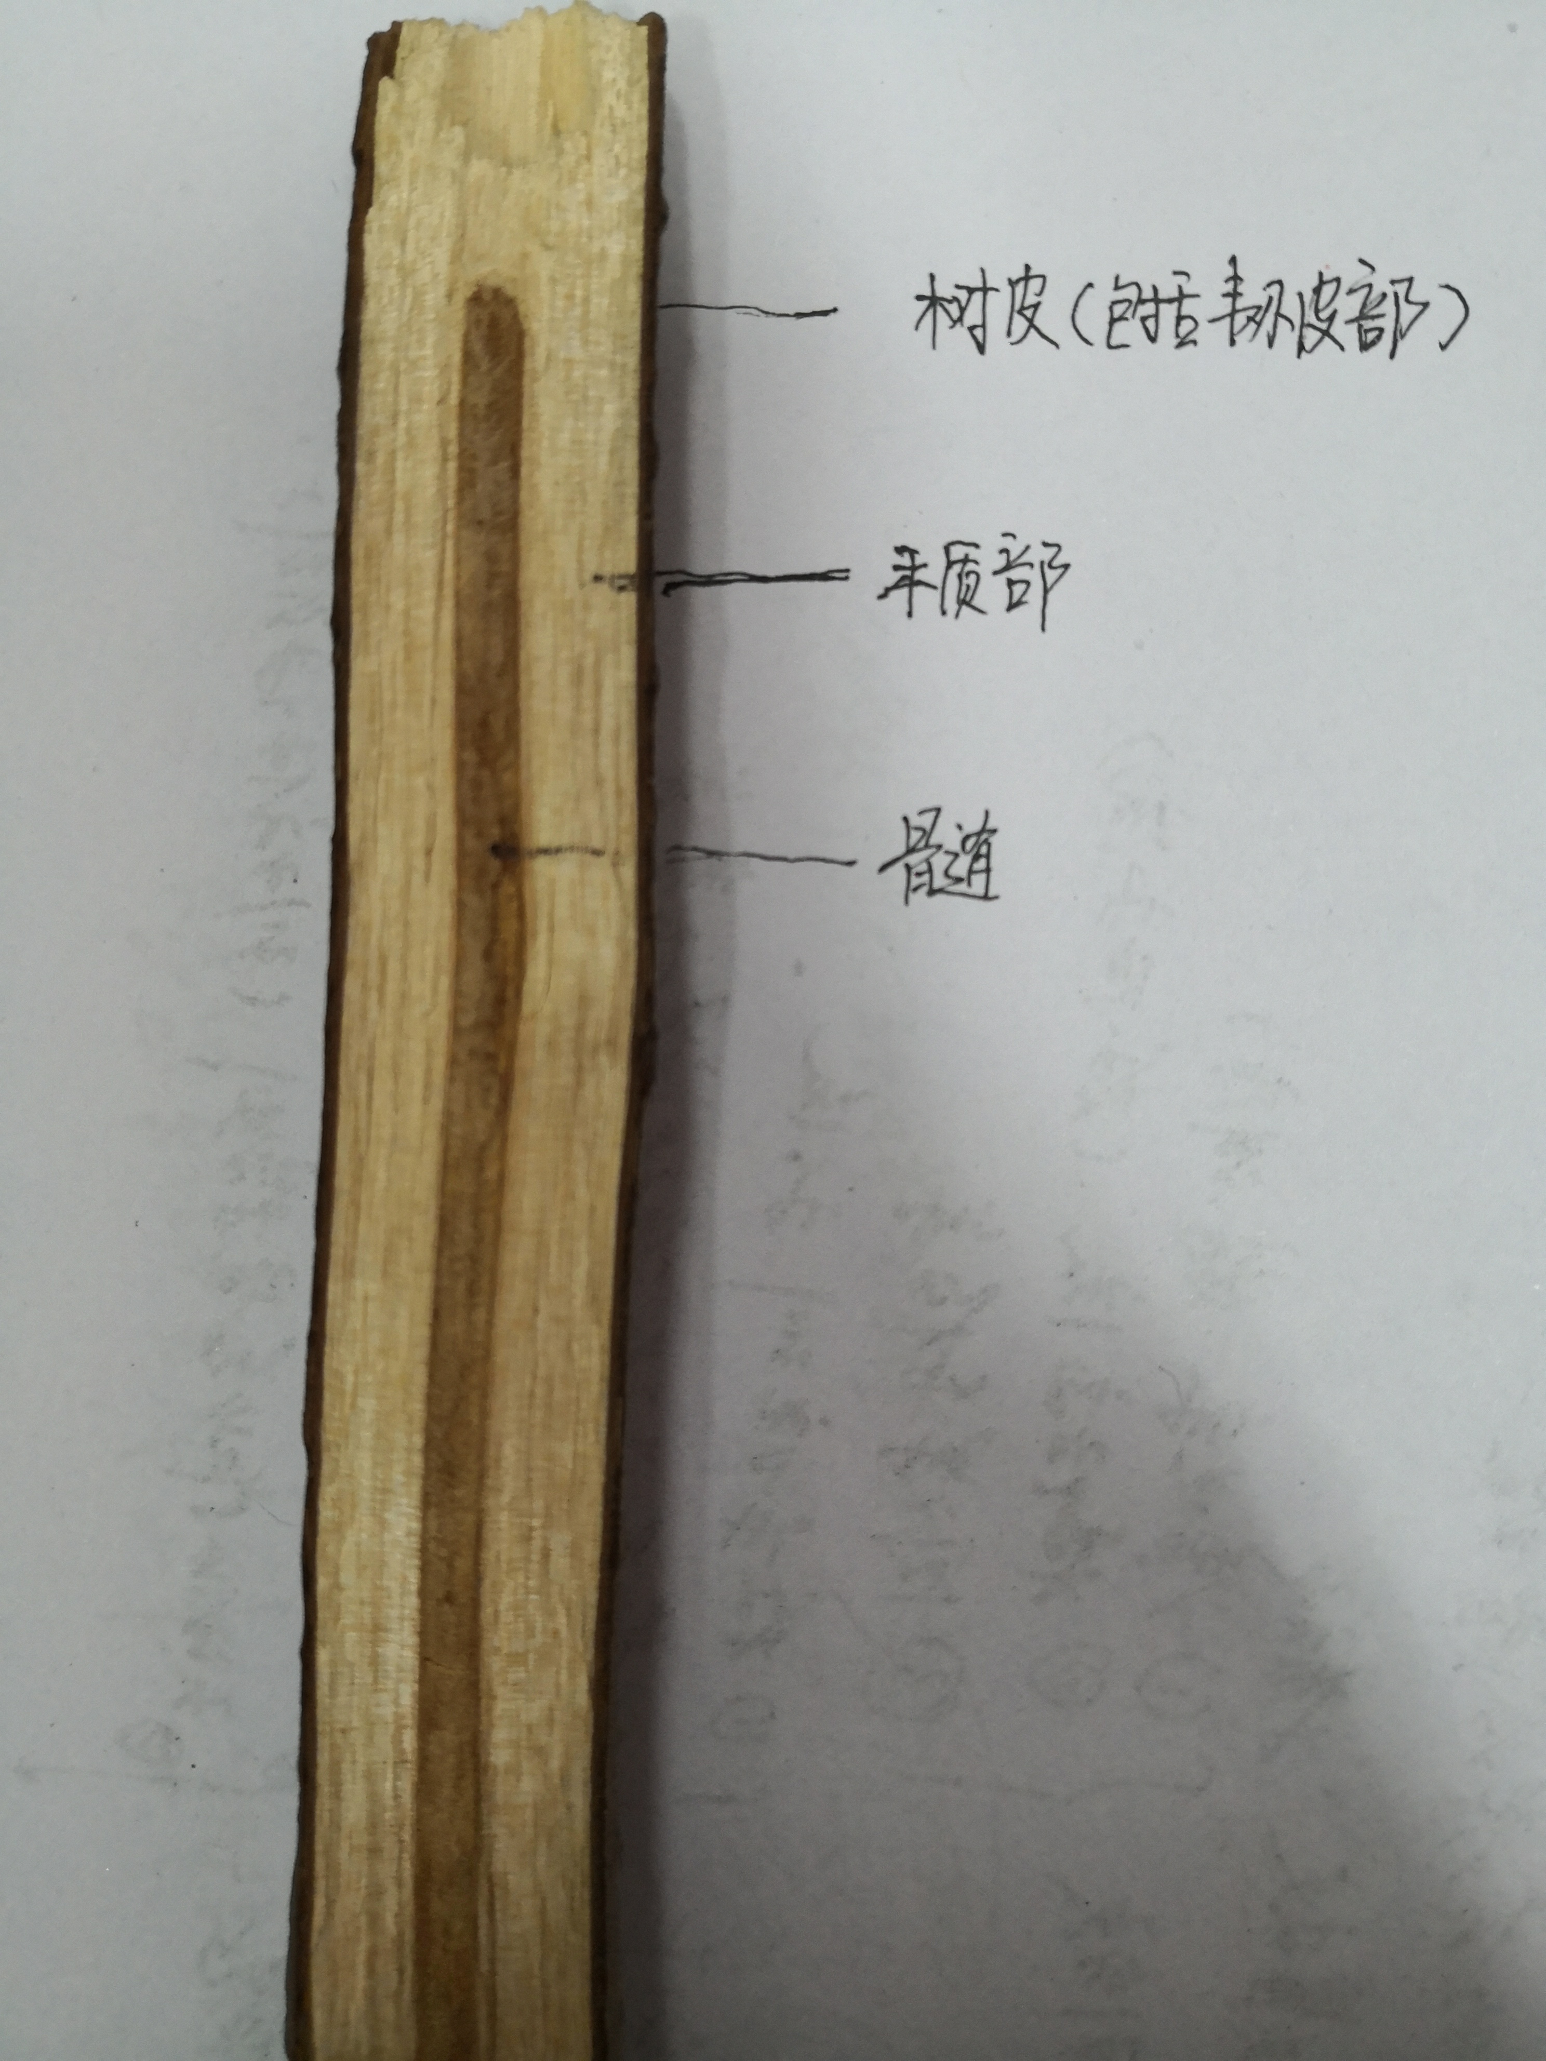
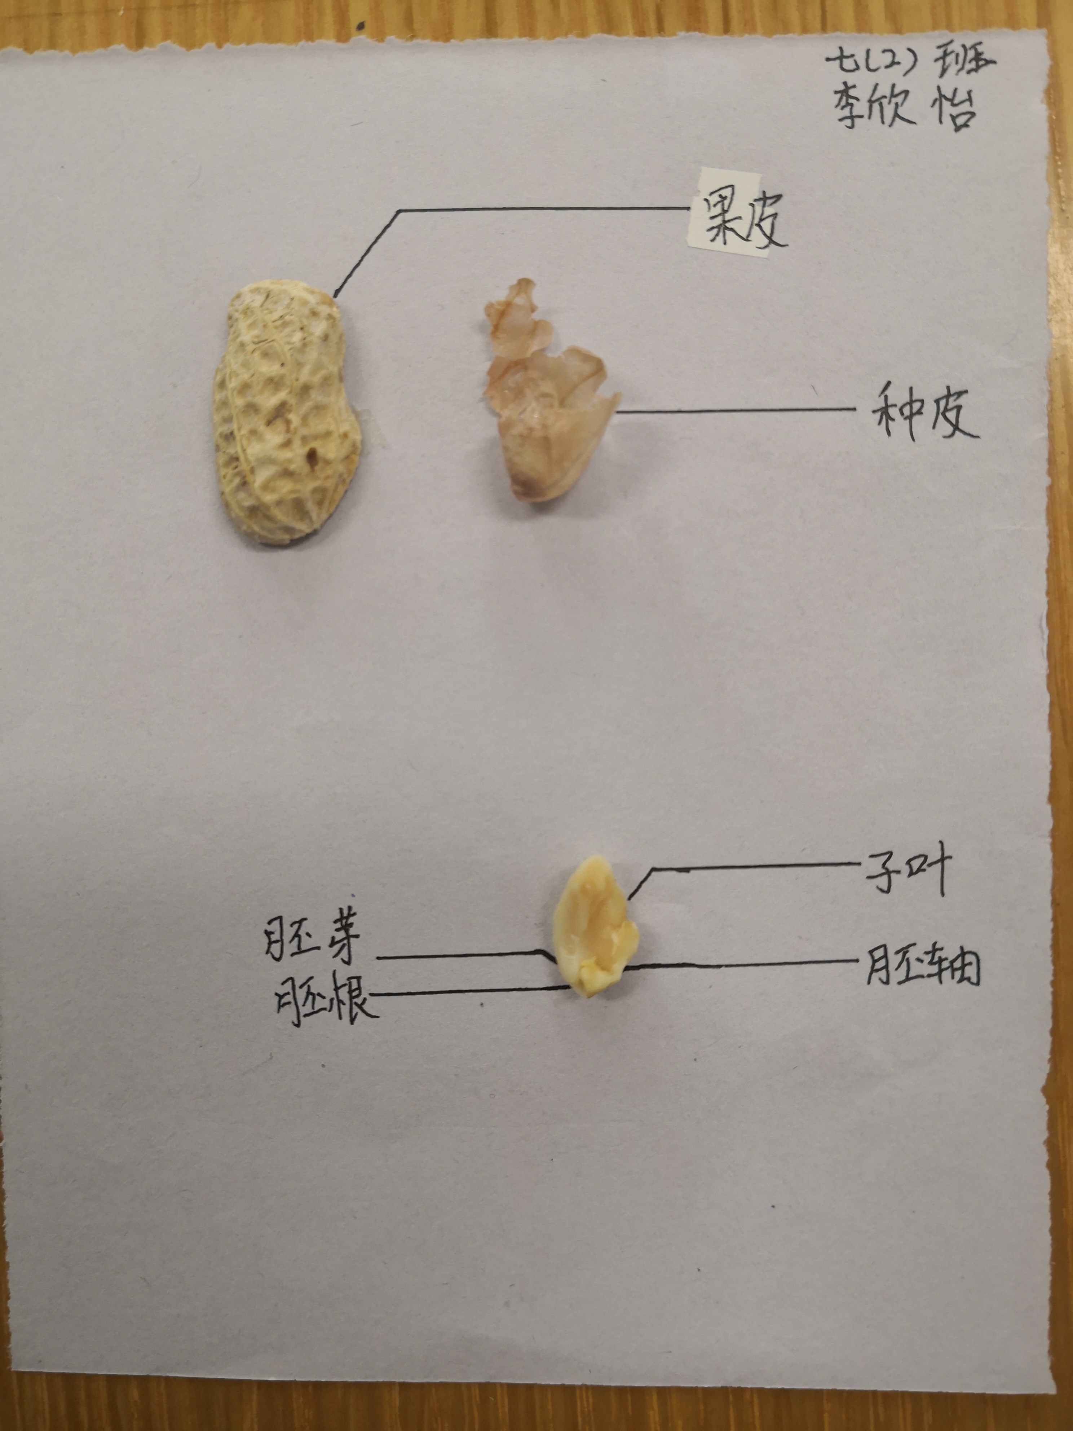

Slide 47

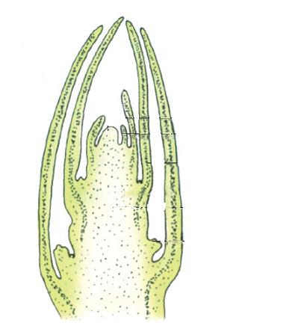
举例：物理模型（找出二者的对应关系）
2
生长点
顶芽
芽的各
部名称
叶
3
幼 叶
茎
1
芽 轴
5
芽原基
侧芽
图片
实物
Notes:
芽轴的伸展使茎不断伸长，那么茎是怎么加粗的呢？

Slide 48
举例：物理模型的建构策略
细胞膜的结构
植物细胞的结构和功能

Slide 49
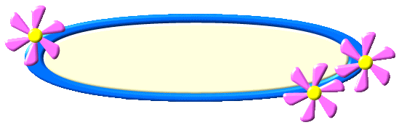
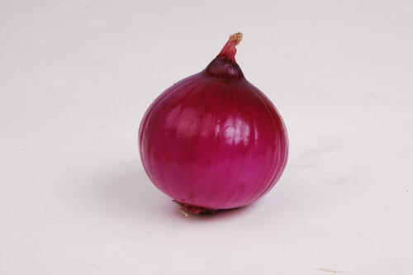
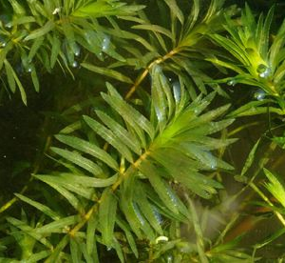

一探究竟（观察植物细胞的结构）
1、制作临时玻片标本
2、观察

Slide 50

二、各显神通（描述各部分功能）
阅读课本37页，了解植物细胞主要结构的功能
细胞壁
细胞膜
液泡
细胞核
细胞质
线粒体
叶绿体
图3-2 植物细胞的结构和功能示意图

Slide 51
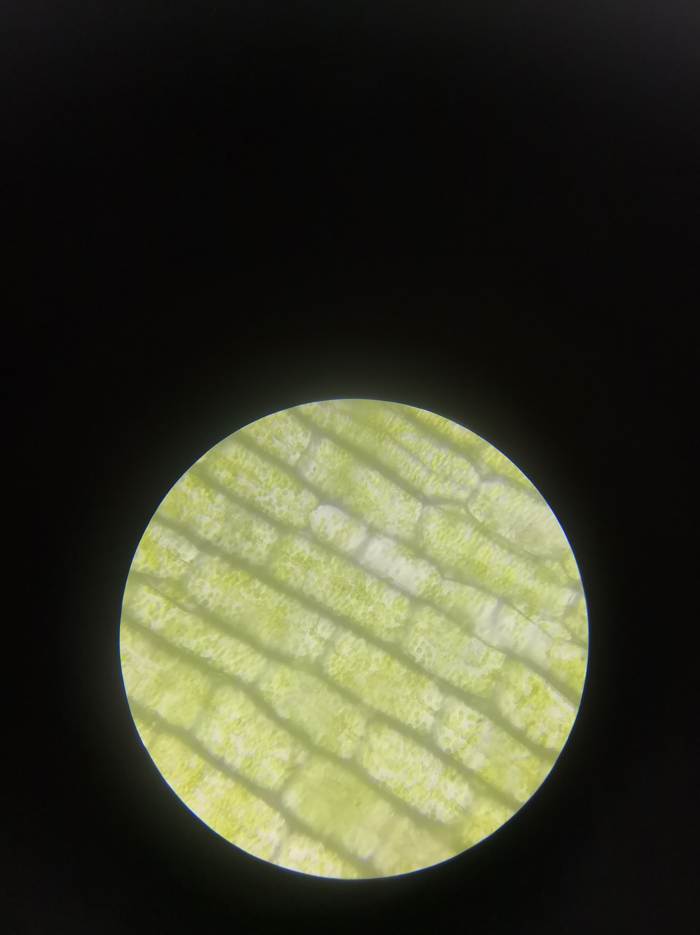
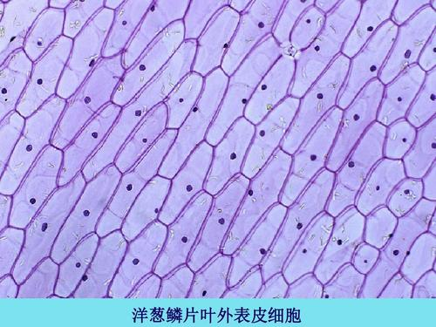
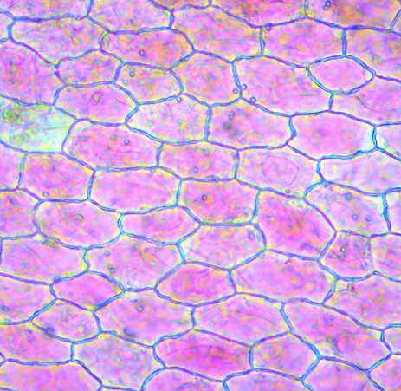
二、心灵手巧（制作植物细胞立体模型）
DIY材料（根据需要选择）
塑料盒、保鲜袋、水、大栗、气球（不同颜色）、腰豆、毛豆
小组讨论：
以上提供的材料分别可以代表细胞的哪个结构？
它们可以怎样组合来建构一个你熟悉的植物细胞的模型？
你组要制作的是植物什么部位的细胞模型？

Slide 52
第四章第四节实验探究策略
探:提出问题 究：解决问题。
广义的探究活动包括两个方面：
1.主要指思维探究（分析、推理、综合、概括等）
2.实验探究（实验、调查、制作模型等）

Slide 53
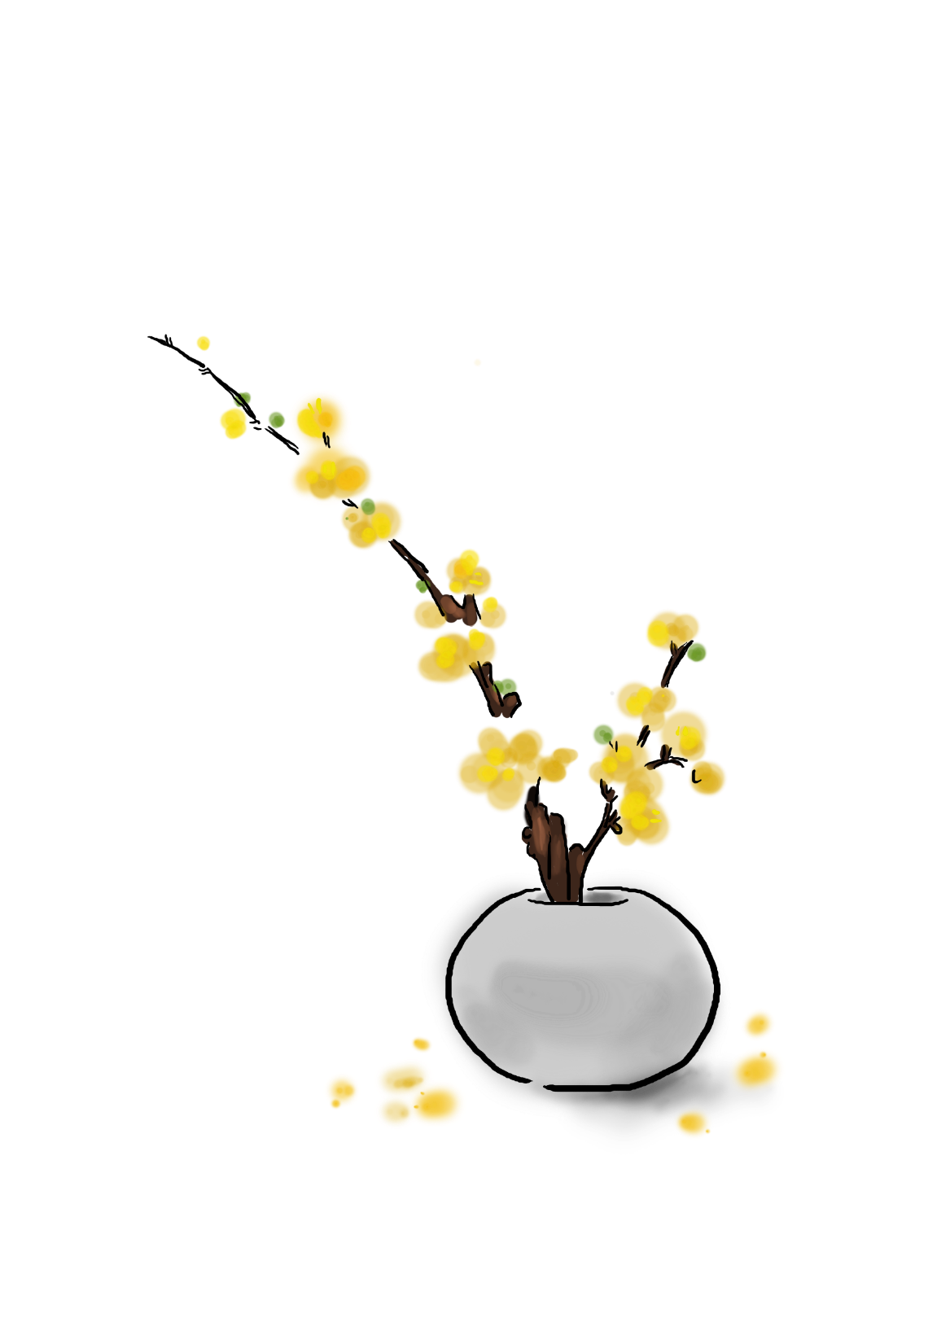
一、调查的数据统计及分析（高中实验））
（四）实验设置的必要性分析
判断实验是否重要：
（1）要根据生物学课程标准的要求来确定。
（2）要考虑生物学教材中每个实验的设计目的。

Slide 54
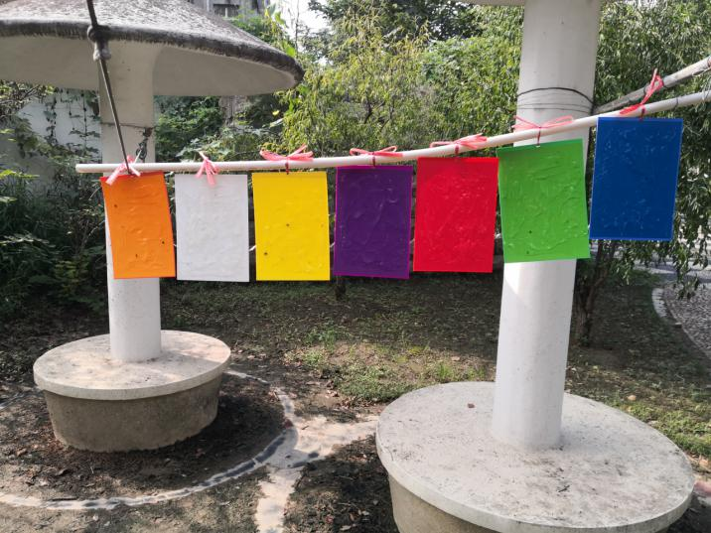
二、拓展试验
1.原有实验的改进、优化和创新
2.增加的实验
举例：鸡蛋中卵磷脂的提取和分离
实验创新： 探究色彩对蚜虫分布的影响
可能创新之处:本实验可以取代七上的1个探究实验：蚯蚓在什么样的物体表面爬得快
实验器材：
1.蚜虫处于原生态环境中，避免了人为因素的影响，而蚯蚓需要从野外捕捉，离开原生态环境后因为护理不当容易死亡。
2.PP板颜色多样，容易获得。
实验操作：方法简单，变量控制容易
实验效果：明显
试验应用：可以为农业生产的蚜虫防治提供借鉴

Slide 55
请
多
指
正

